Slide 1
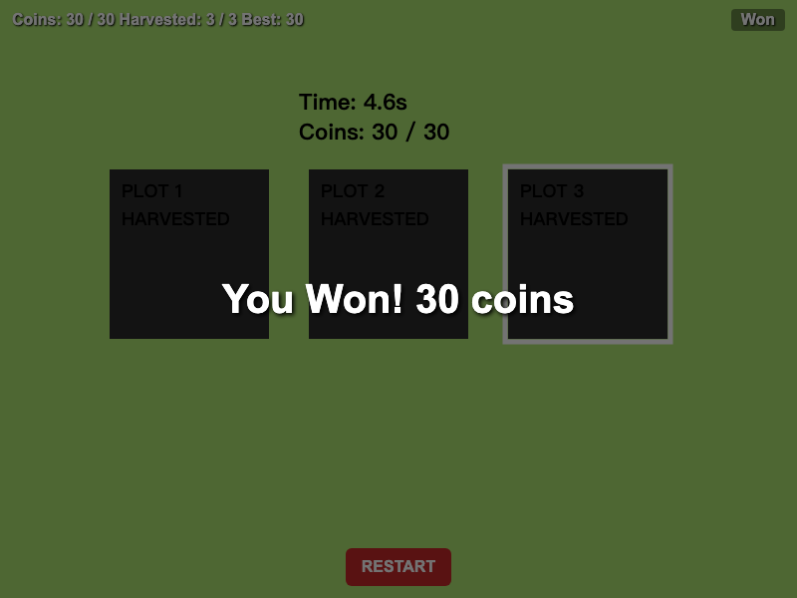
GAME TEST LAB
GameTestLab
AI 生成游戏的
过程评测
犀牛鸟开源实战任务二
96 / 96
评测记录 2026.09.15
题完成测试与混元复核
01
Notes:
项目：Hy3 生成浏览器游戏，Playwright 执行与过程评价。96题原始评测之外，新增3题公开方案生成过程实验和3款游戏的自主探索。封面图是 Mini Farm 在 step15 通关的真实浏览器截图。来源：results/consolidated/summary.json；results/process-v1/REPORT.md；results/exploration-v1/REPORT.md。

Slide 2
GAME TEST LAB
生成、试玩与错误追溯
01
02
03
04
混元生成
浏览器试玩
逐步取证
判断与复核
保存公开实现方案
记录真实代码修改
固定路径或混元探索
Playwright 执行输入
读取状态并核对 HUD
时间探针推进游戏
混元复核操作与代码
精确匹配写入来源
L1 运行与输入
L2 状态与逻辑
L3 HUD 与截图
可观测操作首错、代码写入来源、公开方案错误分别记录。
02
Notes:
生成和模型复核固定 CodeBuddy CN Hy3/high。保存公开方案及实际 Write/Edit，不要求或暴露内部思维链。原始96题以固定路径为主，自主探索另跑3款游戏。代码来源不是最早推理错误的独立证明。来源：docs/process-evaluation.md；src/evaluation/generation-provenance.ts；scripts/explore-game.ts。

Slide 3
GAME TEST LAB
96 个游戏任务
玩法 | 题数
动作 / 竞技 | 31
益智 / 解谜 | 26
养成 / 经营 | 16
创意 / 交互 | 13
教育 / 剧情 | 10
96
题完成运行与复核
876 次浏览器路径
292 个混元复核场景
基础 12 中等 57 较难 27
不含摄像头、视频理解类游戏
03
Notes:
96题来源为参考用户提供106条需求的玩法分布，自行构造游戏任务，移除摄像头与视频任务。类别数量31/26/16/13/10，难度D1=12、D2=57、D3=27。题目、公开需求与私有检查在datasets/game-tasks。876次浏览器路径覆盖292个场景。来源：results/consolidated/summary.json；scripts/build-distribution-game-tasks.ts。

Slide 4
GAME TEST LAB
原始检查与混元复核
两种统计口径分别保留
156 / 876
235 / 289
原始规则过程通过 17.81%
混元过程判断正确 81.31%
终局通过 159 / 876（18.15%）
单位为浏览器路径执行
终局判断正确 244 / 288（84.72%）
单位为可判定场景，模型意见另列
221 个场景有检查标准疑问。
模型识别 9 个终局通过、过程有问题的场景。
04
Notes:
原始终局159/876，过程156/876。Hy3终局244/288个可判定场景，过程235/289，未知值不纳入分母。221是模型指出检查标准疑问的场景数，不是经独立确认的误报数。9是模型判断的终局通过但过程有问题。原始运行过程分数不同于生成方案正确率。来源：results/consolidated/summary.json；reports/analysis-report.md。

Slide 5
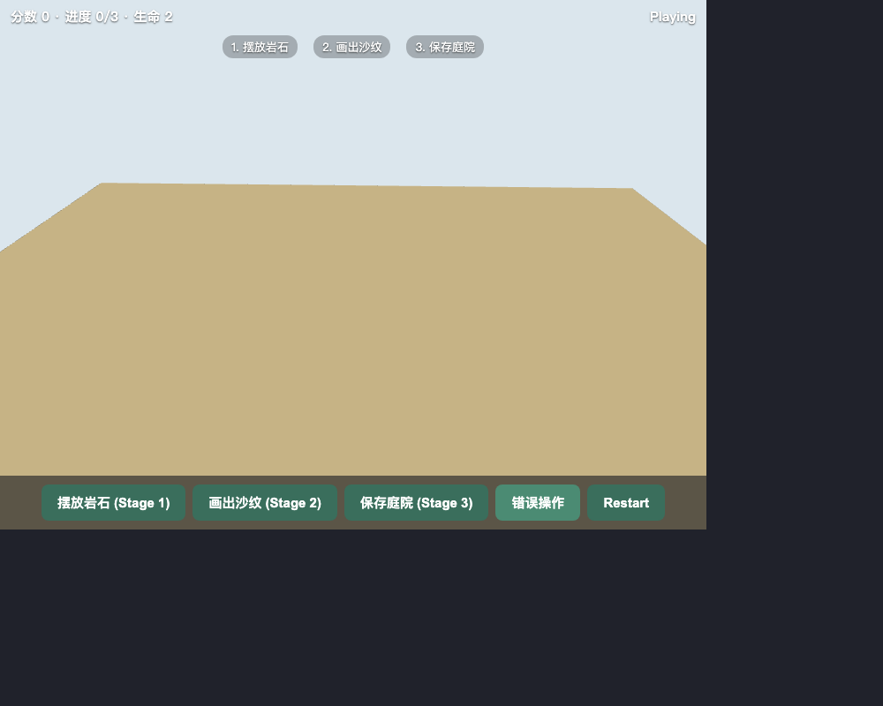
GAME TEST LAB
玩法异常与代码定位
Zen Garden
step 8：已失败，HUD 仍为 Playing
定位 wrongAction()，第 3 次写入
混元自主探索
三款游戏：12 / 12 / 26 步
Mini Farm 完成种植与超时路径
固定输入重放 3/3 一致
05
Notes:
Zen Garden step7已有生命显示不一致，step8首次出现lost/Playing的状态矛盾。独立复核初次漏检，加入页面交叉证据后引用game.js:128 wrongAction()，实际来源工具步骤3。它是针对已知漏检的诊断改进，不是独立准确率。模型解释中声称step8 before/after均不一致有误，只有after不一致。三款探索路径为Zen Garden12步、Science Circuit12步、Mini Farm26步。截图与源代码不变。来源：results/exploration-v1/REPORT.md及对应trace.json、review.json。

Slide 6
GAME TEST LAB
评估器验证与能力边界
定位 1 / 2
首个异常操作命中 50%
样本为两份错误实现
误报 0 / 2
两份局部修正对照均未误报
仅验证指定要求，不能外推整体可靠性
分层表现未随难度单调下降，尚无可靠临界点
github.com/yu-xin-c/hy3-game-test-lab
06
Notes:
有效性验证：两份原始实现和两份局部修正对照，共12次浏览器运行。缺陷检出2/2，指定要求的首个可观测错误操作定位1/2，正常要求对照误报0/2。该50%不是生成推理首错准确率，0/2不代表整个游戏无缺陷或总体误报率。D1/D2/D3的模型复核结果不单调，尚无法确定可靠临界点。来源：results/verifier-v1/REPORT.md；results/consolidated/error-distribution.md。

